Slide 1


Base de Datos 2
Docente: Julián Rene Muñoz Burban
Estudiante: Leandro Rivera Ríos : 2226651
FACULTAD DE INGENIERÍA
UNIVERSIDAD AUTÓNOMA DE OCCIDENTE
30/04/2025

Slide 2
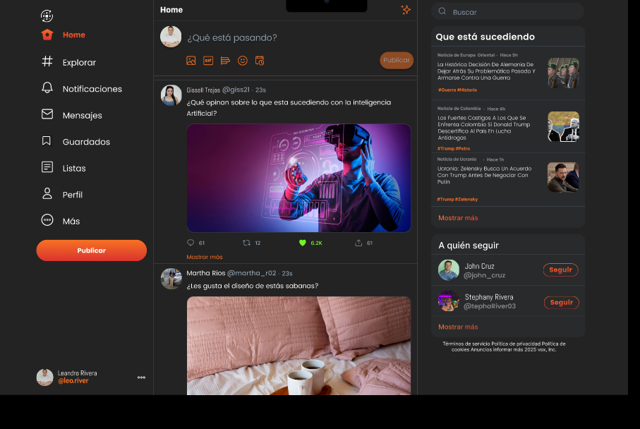
Diseño Prototipo
https://www.figma.com/proto/UI31g6iqMKotPKzEPZrSvu/leo?node-id=1-943&t=58YSRoVRMEH4W3dz-0&scaling=scale-down&content-scaling=fixed&page-id=0%3A1
Notes:
Para realizar el Proyecto de curso de estructura de Datos y Algoritmos 2 se requeria elaborar una plataforma web que cumpliera con ciertas características
generales (considerando a Twitter como inspiración para el proyecto). Y de lo cual se debía realizar unos avances específicos.
Avance 1: La propuesta gráfica de la plataforma.
Avance 2: Backend
Avance 3: Incluir conexión con base de datos para la persistencia de los datos. Se sugiere utilizar mongoDB

Slide 3
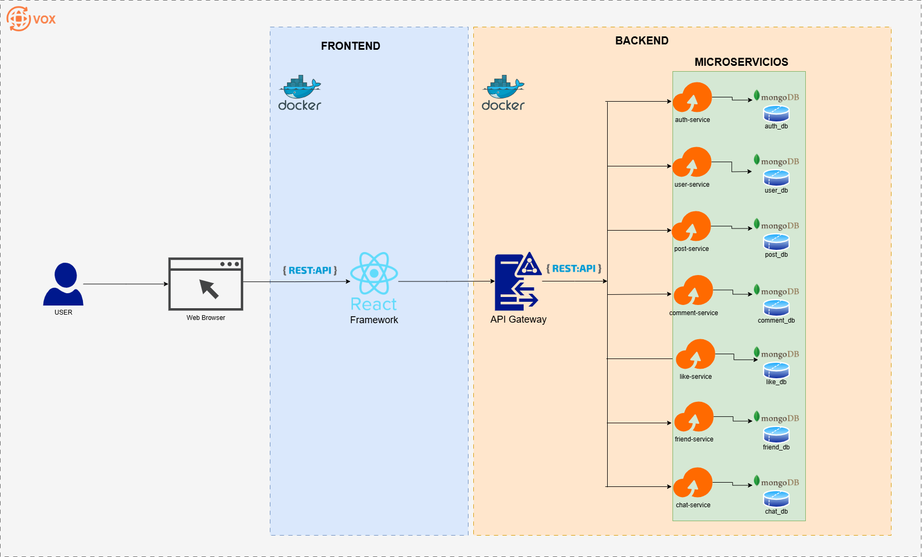
Arquitectura
Notes:
1. Arquitectura de Microservicios y MongoDB
Microservicios: Vox está compuesto por varios servicios independientes (usuarios, publicaciones, comentarios, etc.), cada uno con su propia lógica y base de datos.
Base de Datos por Servicio: Cada microservicio tiene su propia instancia de MongoDB, siguiendo el patrón "Database per Service", lo que permite escalabilidad y autonomía.
2. Interacción de Datos entre Servicios
Comunicación: Los microservicios se comunican entre sí a través de APIs REST, utilizando FastAPI como framework principal.
Integración de Datos: Aunque cada servicio tiene su propia base de datos, se pueden realizar integraciones mediante llamadas a las APIs de otros servicios para obtener información necesaria.
4. Dockerización del Proyecto
Contenedores: Cada microservicio, junto con su instancia de MongoDB, se ejecuta en un contenedor Docker independiente, lo que facilita la implementación y escalabilidad.
Docker Compose: Se utiliza Docker Compose para orquestar y gestionar todos los contenedores, permitiendo iniciar o detener todos los servicios con un solo comando.
5. API Gateway
Punto de Entrada Único: Un API Gateway actúa como el único punto de entrada para todas las solicitudes de los clientes, redirigiéndolas al microservicio correspondiente.
Funciones Adicionales: Además de enrutar solicitudes, el API Gateway puede manejar autenticación, autorización, limitación de tasa y almacenamiento en caché, simplificando la interacción del cliente con los microservicios.
6. Ventajas de Esta Arquitectura
Escalabilidad: Cada microservicio puede escalarse de forma independiente según la demanda.
Mantenibilidad: La separación de responsabilidades facilita el mantenimiento y la evolución del sistema.
Resiliencia: Si un microservicio falla, los demás pueden continuar funcionando, mejorando la disponibilidad general del sistema.

Slide 4
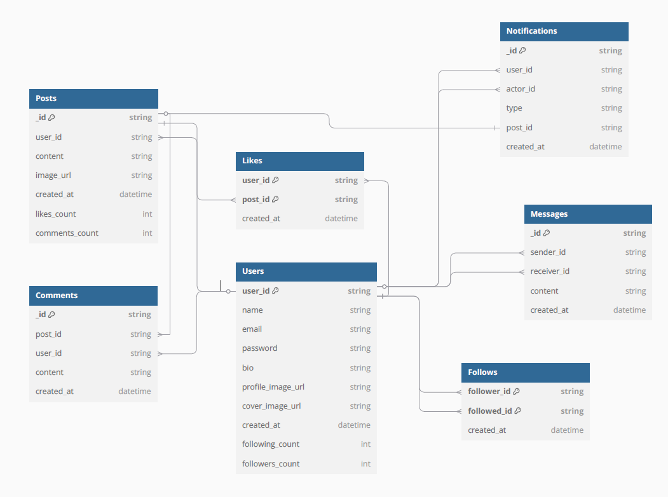
Modelado de datos
Notes:
MongoDB fue elegido por su escalabilidad y esquema flexible, lo que es ideal para redes sociales donde los perfiles y publicaciones varían mucho.
Referencias: Se usan en Comments, Likes, Messages y Follows para mantener independencia en las actualizaciones y soportar un alto volumen de escrituras.
Datos desnormalizados: Campos como likes_count, followers_count, y comments_count están duplicados para optimizar lecturas (denormalización controlada).
Índices: Se usan para optimizar consultas, por ejemplo, encontrar publicaciones recientes o usuarios por email.
2. Colección Users
Contiene toda la información del perfil del usuario.
json
CopiarEditar
{ "user_id": "abc123", "name": "Laura", "email": "laura@example.com", "bio": "Me encanta programar", "profile_image_url": "...", "followers_count": 120, "following_count": 50, ... }
Interacción:
Posts referencian a Users por user_id.
Likes, Comments, Follows, Messages, y Notifications también utilizan user_id.
Índices:
email: único para login rápido.
user_id: clave primaria para búsquedas.
3. Colección Posts
Almacena las publicaciones del usuario. Cada documento puede contener texto, imagen y metadatos.
json
CopiarEditar
{ "_id": "post123", "user_id": "abc123", "content": "Hola mundo", "image_url": "...", "likes_count": 45, "comments_count": 8, ... }
Interacción:
Relacionado con Users (quién publicó).
Relacionado con Likes y Comments (quién interactuó).
Índices:
user_id: para mostrar todas las publicaciones de un usuario.
created_at: para ordenar publicaciones por fecha.
4. Colección Likes
Registra cada “me gusta” que un usuario da a una publicación.
json
CopiarEditar
{ "user_id": "abc123", "post_id": "post123", "created_at": "2024-04-30T..." }
Interacción:
Se refiere a Users.user_id y Posts._id.
Se puede usar para calcular likes_count.
Índice compuesto:
(user_id, post_id): evita duplicados (un usuario no puede dar like dos veces al mismo post).
5. Colección Comments
Comentarios realizados en las publicaciones.
json
CopiarEditar
{ "_id": "com456", "post_id": "post123", "user_id": "abc123", "content": "Buen post!", ... }
Interacción:
Se refiere al post_id y al user_id.
Índices:
post_id: para consultar comentarios de un post.
created_at: para ordenarlos cronológicamente.
6. Colección Follows
Representa relaciones entre usuarios (seguidores y seguidos).
json
CopiarEditar
{ "follower_id": "abc123", "followed_id": "xyz456", "created_at": "2024-04-30T..." }
Interacción:
Ambos campos son referencias a Users.
Índice compuesto:
(follower_id, followed_id): clave única para evitar seguir a la misma persona más de una vez.
7. Colección Messages
Mensajes privados entre usuarios.
json
CopiarEditar
{ "_id": "msg789", "sender_id": "abc123", "receiver_id": "xyz456", "content": "Hola, ¿cómo estás?", ... }
Interacción:
Comunicación entre sender_id y receiver_id (ambos usuarios).
Índices:
sender_id, receiver_id: búsquedas eficientes.
created_at: orden cronológico.
8. Colección Notifications
Alerta a los usuarios de interacciones importantes (me gusta, comentario, seguimiento...).
json
CopiarEditar
{ "_id": "notif321", "user_id": "xyz456", "actor_id": "abc123", "type": "like", "post_id": "post123", ... }
Interacción:
user_id: quién recibe la notificación.
actor_id: quién causó la acción.
post_id: si aplica (por ejemplo, me gustó o comentario).
Índices:
user_id: para recuperar notificaciones rápidamente.
created_at: para ordenarlas por tiempo.

Slide 5
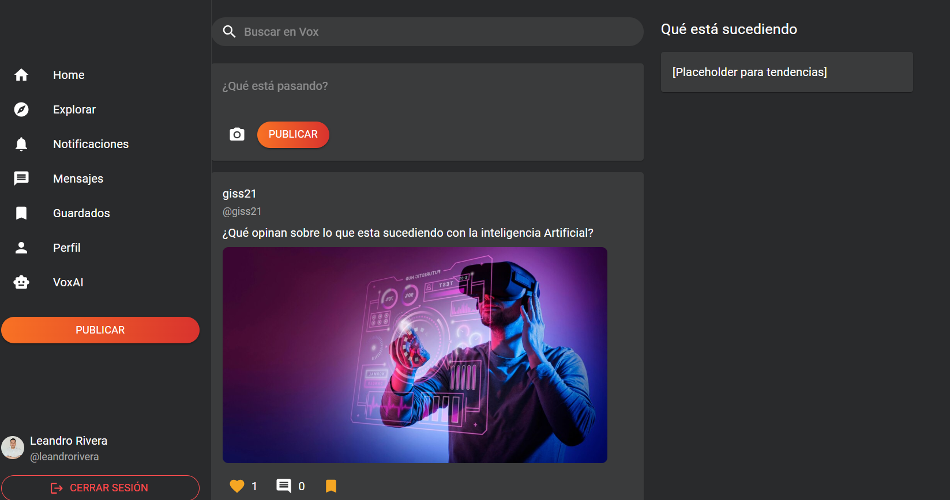
Proyecto Final
https://github.com/LeoR22/Vox
Notes:
Presentar Proyecto functional y muestra de codigo de las colecciones etc, desde el docker

Slide 6


¿Preguntas?

